Slide 1

Weat
http://weat.app
contato@weat.com.br

Slide 2



Slide 3
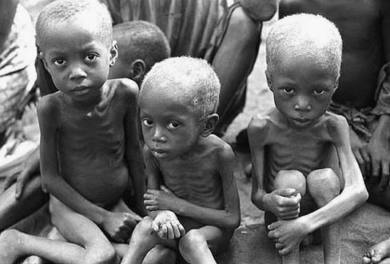
Notes:
Segundo dados de 2017 no site da ONU, a 11 % da população sofre de subnutrição (815 MM de pessoas)
A desnutrição atingi 155MM de crianças com menos de 5 anos

Slide 4
11%
155 MM
815 MM

Slide 5
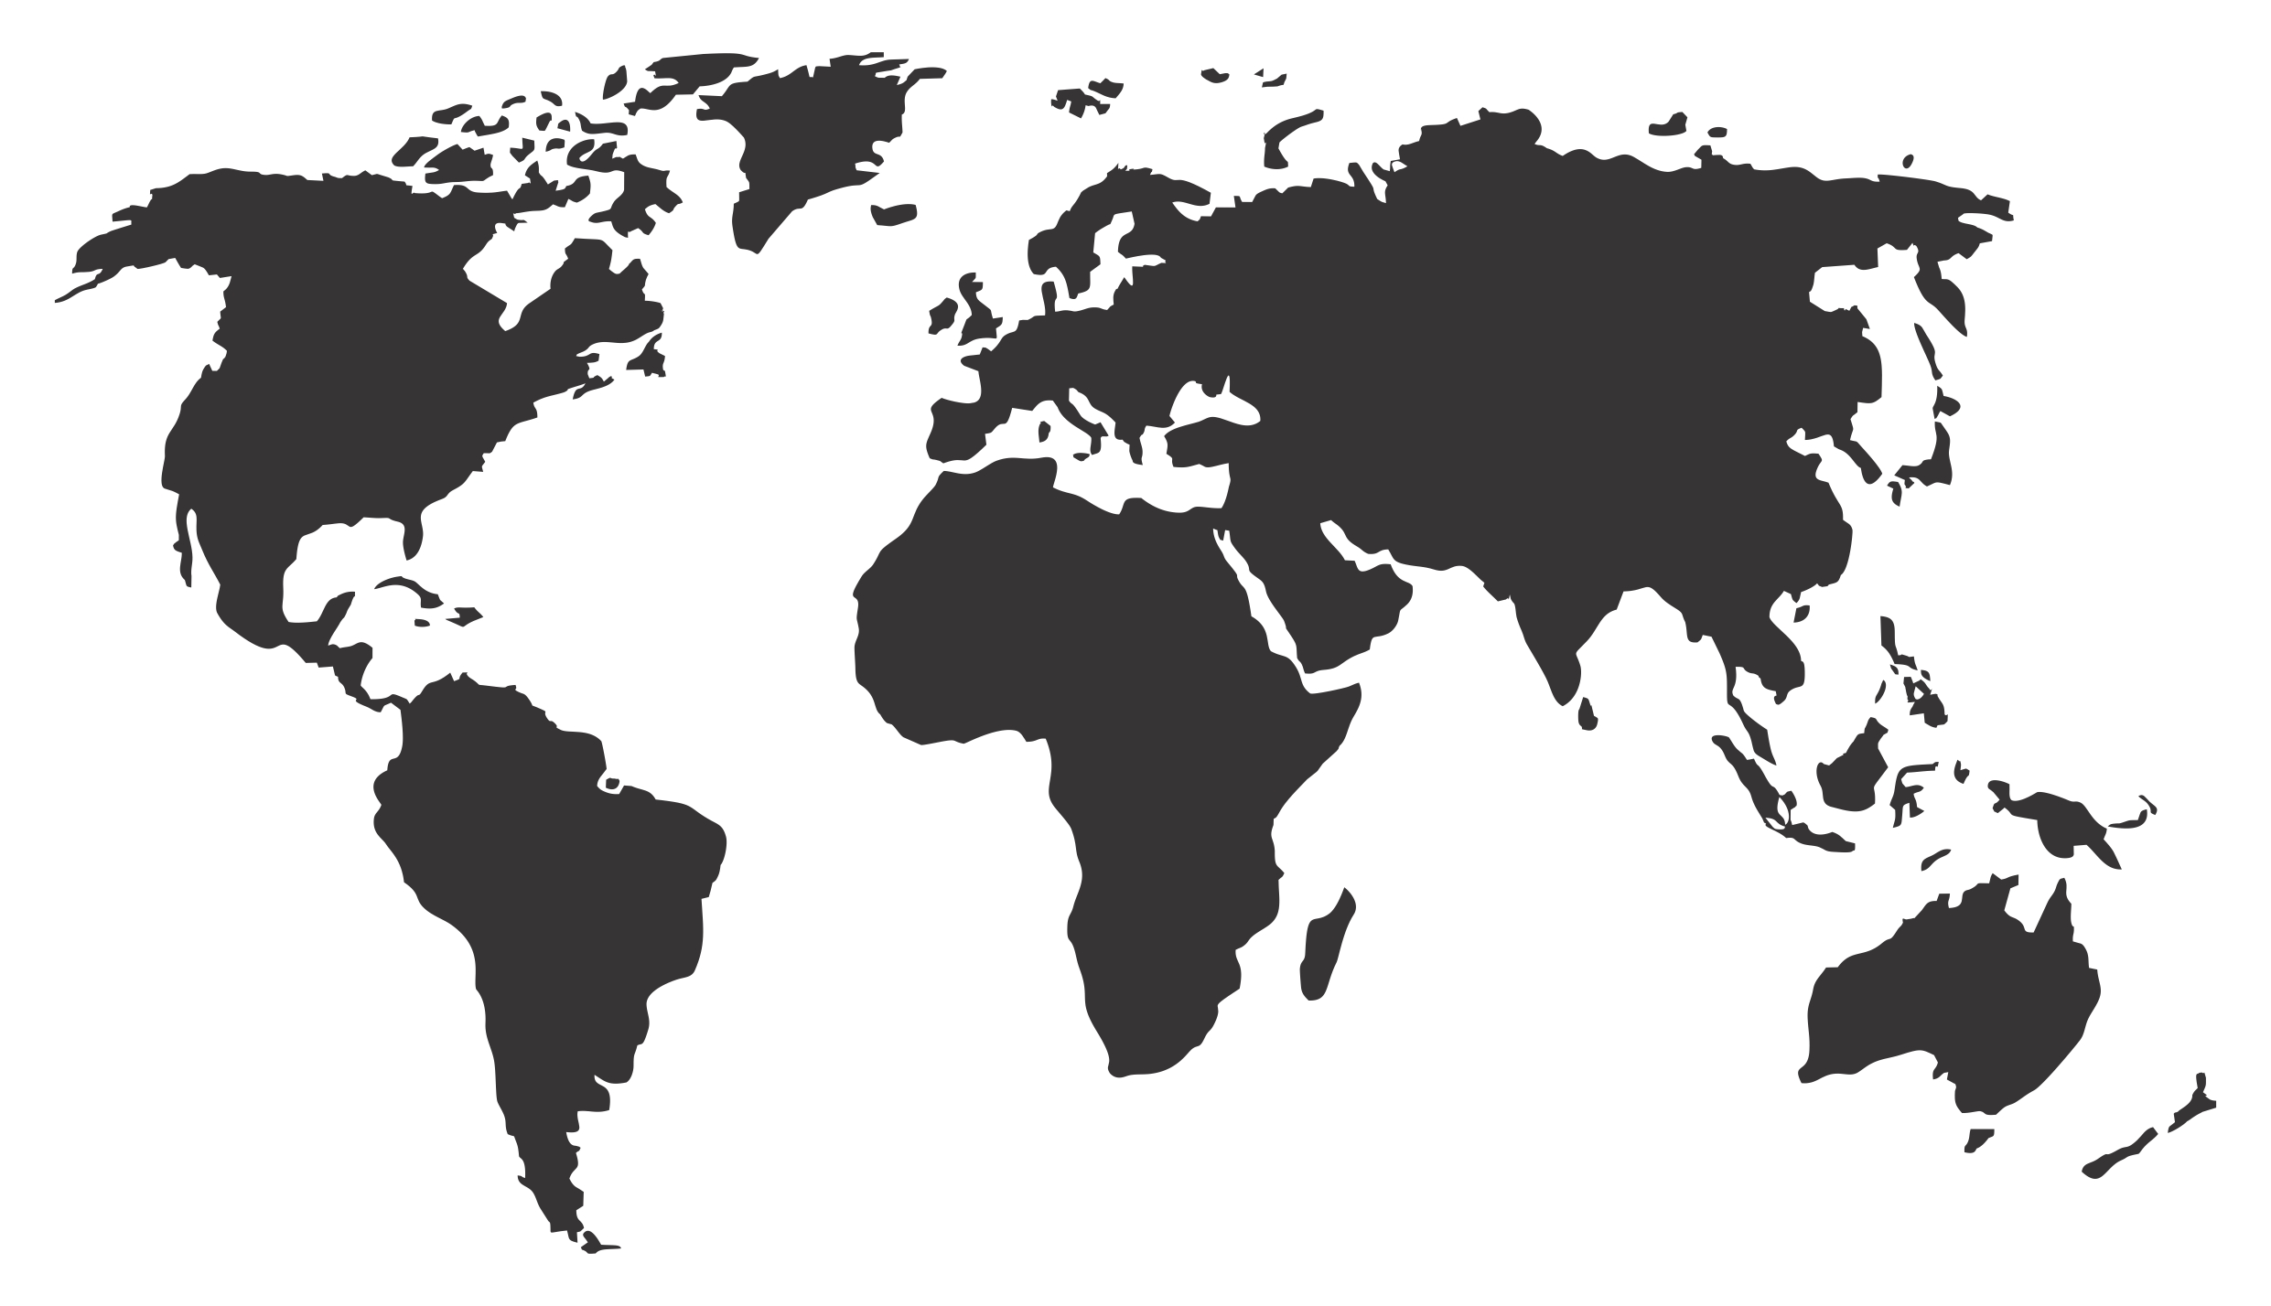
1,3 B Ton
$ 750 B
Notes:
1,3 Bilhão de toneladas de alimentos são jogados foras todos os anos
O custo do alimento desperdiçado é de 750 bilhões de dolares
Seremos 10 bilhões de pessoas no mundo em 2050

Slide 6
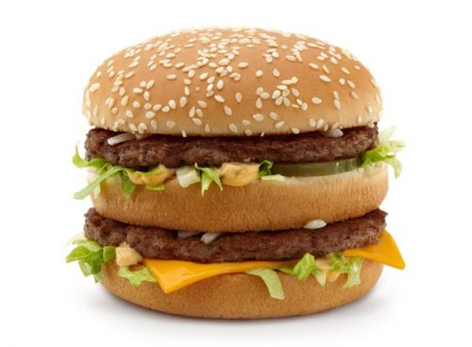
374
BILHÕES
DE
BIG MAC’S

Slide 7



10 %
40 %
50 %
Notes:
10% no campo
50% manuseio e transporte
40% na comercialização / Varejo / Consumidor final.
O custo da comida jogada fora é de 750 bilhões de dólares ao ano

Slide 8
Weat
Notes:
Weat – quem somos
Weat é um aplicativo com o proposito acabar com a desnutrição no mundo atravez da monetização de alimentos desperdiçados. Nós acreditamos que a unica forma de resolver o problema da fome é utilizando a tecnologia até o osso.

Slide 9



Problema
+
=
Notes:
O que fazemos e porque fazemos. Através de economia compartilhada criamos um ecossistema em que todas as pontas saem ganhando. Restaurantes reduz seus gastos reduzindo desperdicios e conhecendo melhor seus clientes. Consumidores recebem proporção personalizada do seu alimento. Ongs certificadas receberam e nos ajudaram a distribuir alimentos nas áreas de maiores necessidades.

Slide 10
Problema
+
=
+
=
Notes:
O que fazemos e porque fazemos. Através de economia compartilhada criamos um ecossistema em que todas as pontas saem ganhando. Restaurantes reduz seus gastos reduzindo desperdicios e conhecendo melhor seus clientes. Consumidores recebem proporção personalizada do seu alimento. Ongs certificadas receberam e nos ajudaram a distribuir alimentos nas áreas de maiores necessidades.

Slide 11
Problema
+
=
+
=
+
=
Notes:
O que fazemos e porque fazemos. Através de economia compartilhada criamos um ecossistema em que todas as pontas saem ganhando. Restaurantes reduz seus gastos reduzindo desperdicios e conhecendo melhor seus clientes. Consumidores recebem proporção personalizada do seu alimento. Ongs certificadas receberam e nos ajudaram a distribuir alimentos nas áreas de maiores necessidades.

Slide 12
Problema
+
=
+
=
+
=
+
=
Notes:
O que fazemos e porque fazemos. Através de economia compartilhada criamos um ecossistema em que todas as pontas saem ganhando. Restaurantes reduz seus gastos reduzindo desperdicios e conhecendo melhor seus clientes. Consumidores recebem proporção personalizada do seu alimento. Ongs certificadas receberam e nos ajudaram a distribuir alimentos nas áreas de maiores necessidades.

Slide 13

Solução
+
=
+
=
+
=
+
=
Notes:
O que fazemos e porque fazemos. Através de economia compartilhada criamos um ecossistema em que todas as pontas saem ganhando. Restaurantes reduz seus gastos reduzindo desperdicios e conhecendo melhor seus clientes. Consumidores recebem proporção personalizada do seu alimento. Ongs certificadas receberam e nos ajudaram a distribuir alimentos nas áreas de maiores necessidades.

Slide 14
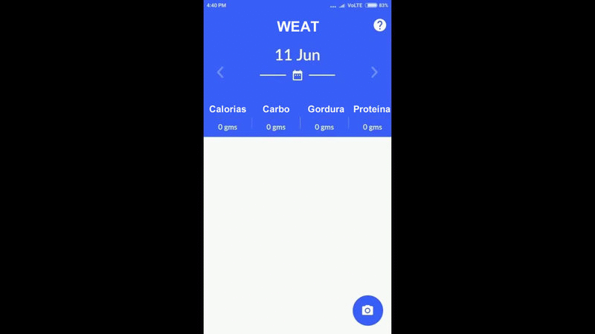
Notes:
Através de Deep Learning iremos entender o consumo dos usuários . Ao entrar em um estabelecimento os usuários terão acesso ao menu do local.

Slide 15
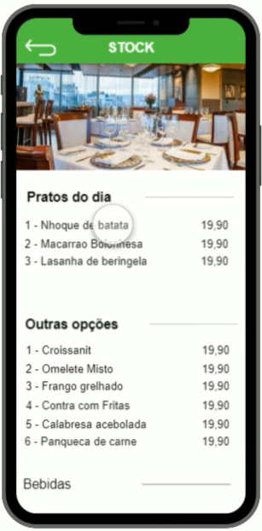
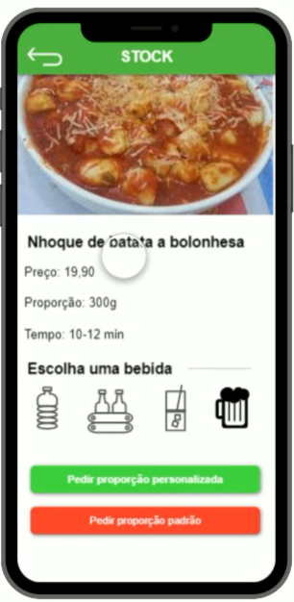
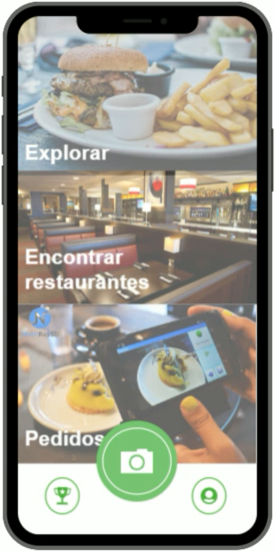
Solução
Notes:
Através de Deep Learning iremos entender o consumo dos usuários . Ao entrar em um estabelecimento os usuários terão acesso ao menu do local.

Slide 16
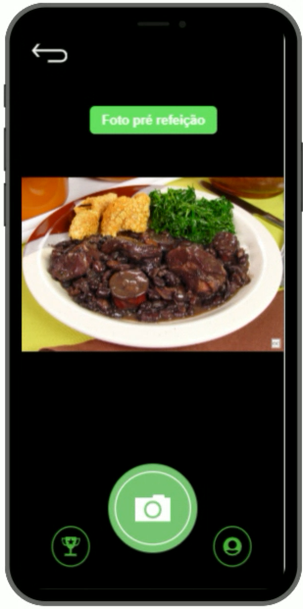
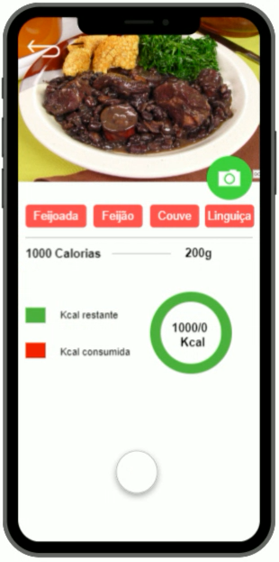
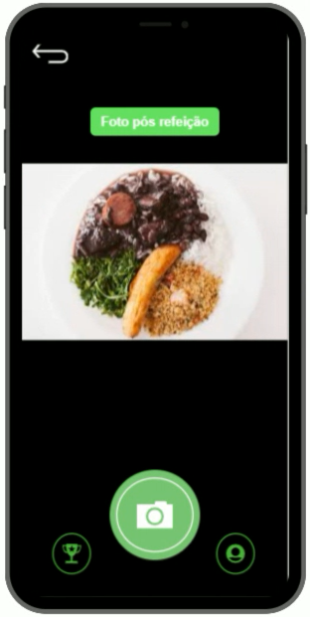
Solução
Notes:
Através de Deep Learning iremos entender o consumo dos usuários . Ao entrar em um estabelecimento os usuários terão acesso ao menu do local.

Slide 17
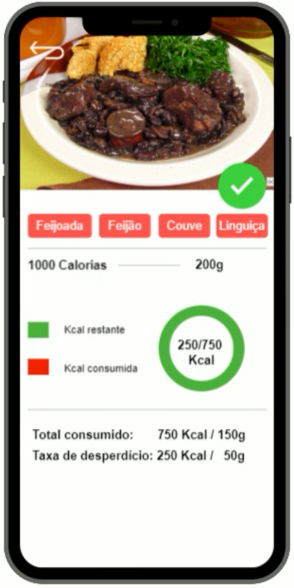
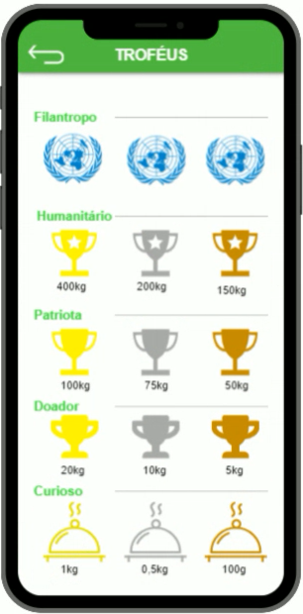
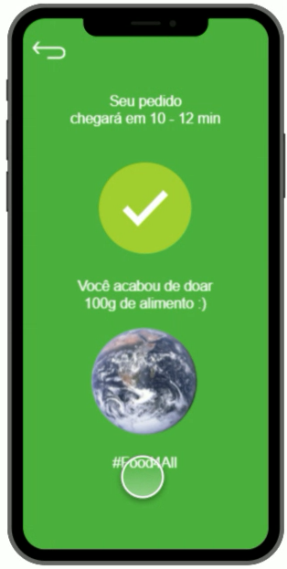
Solução
Notes:
Através de Deep Learning iremos entender o consumo dos usuários . Ao entrar em um estabelecimento os usuários terão acesso ao menu do local.

Slide 18
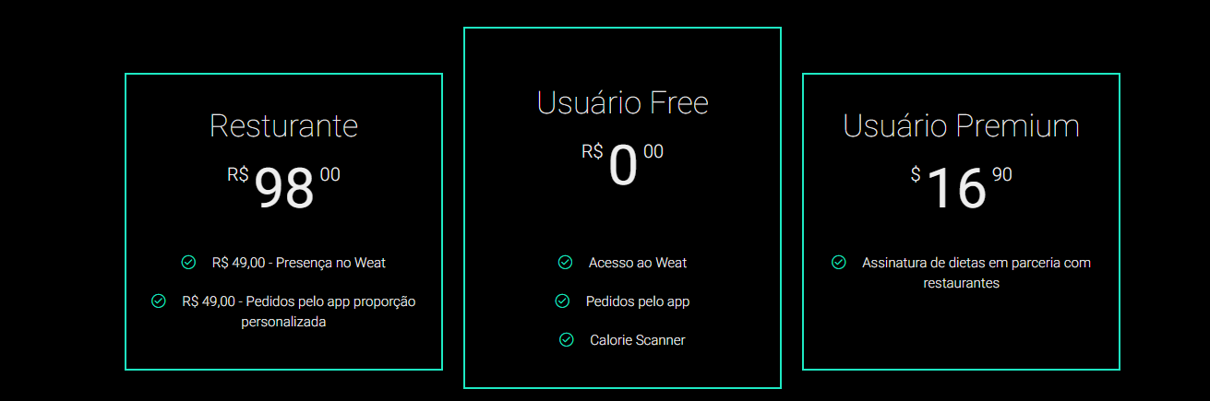
Notes:
Através de Deep Learning iremos entender o consumo dos usuários . Ao entrar em um estabelecimento os usuários terão acesso ao menu do local.

Slide 19
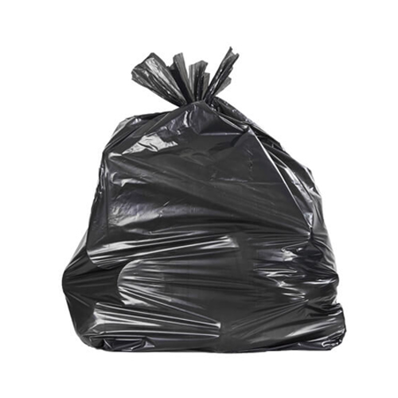
Validação
João Mineiro: 5,1kg Bar da Nê: 3,7kg Rotarê: 4,6 kg
Notes:
Através de Deep Learning iremos entender o consumo dos usuários . Ao entrar em um estabelecimento os usuários terão acesso ao menu do local.

Slide 20
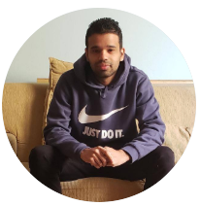

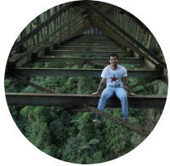

Equipe
Jonathan
(CEO)
Felipe
(COO)
Carlos Eduardo
(CTO)
Fernando
(CMO)
Notes:
Através de Deep Learning iremos entender o consumo dos usuários . Ao entrar em um estabelecimento os usuários terão acesso ao menu do local.

Slide 21
Weat
http://weat.app
contato@weat.com.br
Notes:
Weat – quem somos
Weat é um aplicativo com o proposito acabar com a desnutrição no mundo atravez da monetização de alimentos desperdiçados. Nós acreditamos que a unica forma de resolver o problema da fome é utilizando a tecnologia até o osso.

